Slide 1
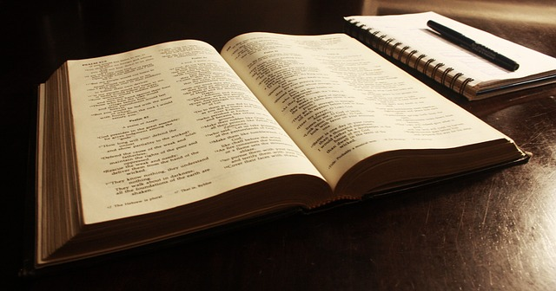
Kako čitati Bibliju

Slide 2
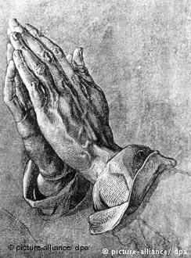
( Znak križa )
Sveti Bože, Svemogući vječni Oče.
Želim biti samo tvoj i želim
slijediti nauk Svete Katoličke i Apostolske Crkve.
Vodi me putem kojeg si mi povjerio,
da ustrajna srca koraćam samo naprijed,
slijedivši primjer Isusa Krista Tvoga Sina.
Duše Sveti, pamet mi rasvijetli,
da mogu spoznati ono što je dobro i ono što je loše.
Pomogni mi da vjerno slijedim nauk
Svete Katoličke i Apostolske Crkve,
jer najveće dobro i najveća sreća,
samo si ti trojstveni Bože: Oče, Sine i Duše Sveti.
Marijo moja, majčice dobra
očuvaj mi srce i dušu moju
da mogu odabrati samo dobri put
molim te.
(znak križa)

Slide 3
Kako čitati Bibliju
Ishodi učenja:
Učenici će:
objasniti važnost sv. Pisma, otkriti kako se čita Biblija
prepoznati i analizirati skraćenice Post2, 3-4 Izl2, 1-6 Mt3, 2-7 Jer 3, 2-5
analizirati tekstove iz Sv. Pisma
analizira snagu Božje Riječi kao i primjenu iste u vlastitom životu, otkriva snagu Božje riječi u svakodnevnici

Slide 4
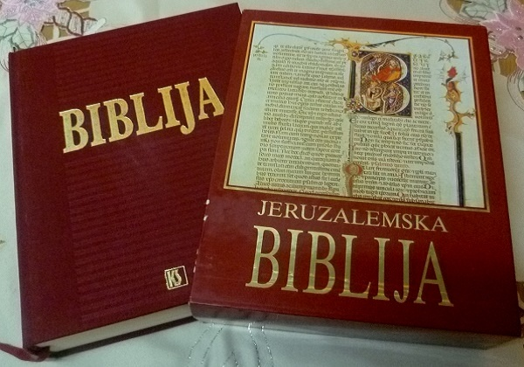
Kako čitati Bibliju
Biblija ukupno sadrži 73 knjige.
U SZ Biblija sadrži 46 knjiga u NZ 27.

Slide 5
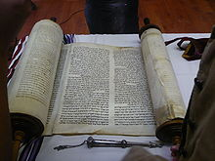
Kako čitati Bibliju
Petoknjižje ili Tora, Mojsijevo Petoknjižje ukupno sadrži prvih pet knjiga:
Post, Izl, Lev, Br, Pnz

Slide 6
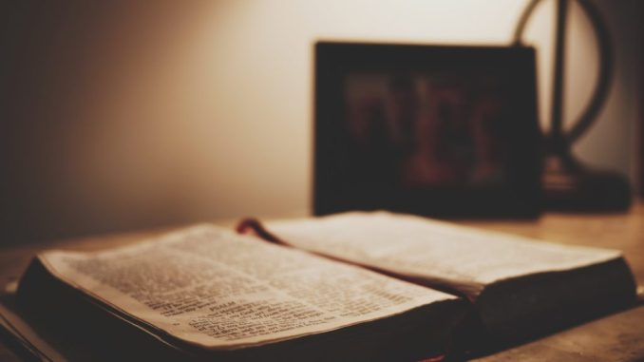
Kako čitati Bibliju
Bibliju je potrebno čitati; polako, postepeno, pažljivo.

Slide 7
Kako čitati Bibliju
PONOVIMO:
Biblija ukupno sadrži 73 knjige. U SZ Biblija sadrži 46 knjiga u NZ 27 knjiga.
Bibliju je potrebno čitati; polako, postepeno, pažljivo.

Slide 8
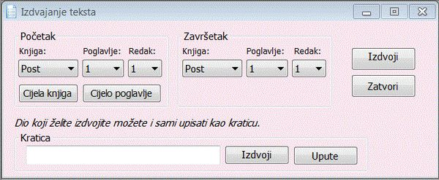
Kako čitati Bibliju
Primjer:
Skraćenice su oblik ili način pisanja, kojima kratko bilježimo knjigu u Bibliju.

Slide 9
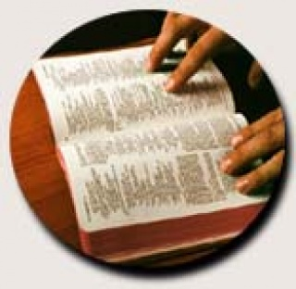
Kako čitati Bibliju
Sve knjige u Bibliji označene nazivom, knjigom, poglavljem, retkom.
Koristeći se nazivom knjige, poglavljem i retkom možemo pronaći određene knjige u SVETOM PISMU.

Slide 10
Kako čitati Bibliju
Primjer:
Post 2,3-5
Redak
Naziv knjige
Poglavlje

Slide 11
Kako čitati Bibliju
Primjer:
Skraćenice su oblik ili način pisanja, kojima kratko bilježimo knjigu u Bibliju.

Slide 12
Kako čitati Bibliju
Vježba
Knjiga Postanka prvo poglavlje od prvog do drugog retka: Post 1, 1-2
Knjiga Izlaska, petnaesto poglavlje od četvrtog do sedmog retka: Izl, 15, 4-7
Knjiga Levitskoga Zakonika, šesto poglavlje sedamnaesti redak: Lev, 6-7
Evanđelje po Mateju, deseto poglavlje, deveti redak: Mt 10, 9
Evanđelje po Ivanu dvanaesto poglavlje, četvrti redak: Iv 12, 4
Prva poslanica Korinćanima, deseto poglavlje, deveti redak 1Kor 10, 9
Poslanica Rimljanima sedmo poglavlje deveti redak: Rim 7, 9

Slide 13
Kako čitati Bibliju
Vježba
Knjiga Postanka prvo poglavlje od prvog do drugog retka: Post 1, 1-2
Knjiga Izlaska, petnaesto poglavlje od četvrtog do sedmog retka: Izl, 15, 4-7
Knjiga Levitskoga Zakonika, šesto poglavlje sedamnaesti redak: Lev, 6-17
Evanđelje po Mateju, deseto poglavlje, deveti redak: Mt 10, 9
Evanđelje po Ivanu dvanaesto poglavlje, četvrti redak: Iv 12, 4
Prva poslanica Korinćanima, deseto poglavlje, deveti redak 1Kor 10, 9
Poslanica Rimljanima sedmo poglavlje deveti redak: Rim 7, 9

Slide 14
Kako čitati Bibliju
Zaključak
Biblija je zaista vrijedan oblik istine koja nam govori na posve drugačiji način o Bogu.
Čitajući Sveto Pismo možemo jasno približiti događaje koji su opisani posebnim načinom govora –Božjim načinom.
Biblija jest i ostaje KNJIGA IZNAD SVH KNJIGA koja je oruđe Božjeg očitovanja ljudima.

Slide 15
Kako čitati Bibliju
Neka je hvaljen i slavljen trojstveni Bog,
Otac, Sin i Duh Sveti,
Njemu hvala i slava u sve vijeke vjekova
Amen.
Slava Ocu……..( Amen)

